Slide 1
Reddito d’Inclusione Schermate download report e sottoscrizione progetto
25 giugno 2018

Slide 2
Sezione internet per il download dei report

Slide 3
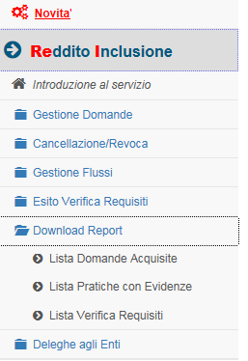
Report «Domande Acquisite»
1
2
ID domanda
Data presentazione domanda
Data invio domanda
Stato della domanda
Cognome, nome, codice fiscale del richiedente
Domicilio e telefono
Esito verifica requisito cittadinanza
Esito verifica requisito residenza

Slide 4
Report «Pratiche con evidenze»
1
2
ID domanda
Stato della domanda
Codice fiscale del richiedente
Mese di competenza rispetto al quale è stata generata l’evidenza
Motivazione dell’evidenza
Stato di lavorazione dell’evidenza da parte della sede
Esito della lavorazione dell’evidenza da parte della sede
Data di generazione dell’evidenza
Data di lavorazione dell’evidenza

Slide 5
Report «Verifica Requisiti»
1
2
ID domanda
Data presentazione domanda
Mese di competenza (istruttoria e tutti gli eventuali rinnovi elaborati)
Cognome, nome, codice fiscale del richiedente
Domicilio e telefono
Stato della domanda
Esiti dei controlli effettuati (requisiti familiari, presenza altri ammortizzatori, requisiti economici, …)
Valori economici (ISEE e ISRE; patrimoni mobiliare e immobiliare in corso di integrazione)
Importo disposto
Data disposizione verso Poste e data rendicontazione da Poste

Slide 6
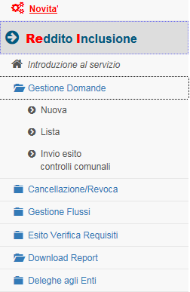
Invio informazione sulla sottoscrizione del progetto (1)
1

Slide 7
Invio informazione sulla sottoscrizione del progetto (2)
3

Slide 8
Invio informazione sulla sottoscrizione del progetto: progetto sottoscritto
4

Slide 9
Invio informazione sulla sottoscrizione del progetto: progetto non sottoscritto
5

Slide 10
Invio informazione sulla sottoscrizione del progetto: visualizzazione progetto sottoscritto
1
2

Slide 11
Invio informazione sulla sottoscrizione del progetto: visualizzazione progetto non sottoscritto
1
2

